Slide 1


ПРИНЦИПИ ДОКАЗОВОЇ МЕДИЦИНИ
ЯК ОСНОВА ОЦІНКИ МЕДИЧНИХ ТЕХНОЛОГІЙ
Міністерство охорони здоров’я України
Одеський національний медичний університет
медико-фармацевтичний факультет
кафедра організації та економіки фармації
з післядипломною підготовкою

Slide 2

ПЛАН ЛЕКЦІЇ
Визначення основних понять: «доказова медицина»,
«клінічна епідеміологія», «біостатистика».
Етапи наукового дослідження.
Класифікація типів медичних досліджень.
Класифікація типів даних.

Slide 3
Для поліпшення якості допомоги у сфері охорони здоров'я дані наукових досліджень мають вирішальне значення. Доказова медицина у клінічних умовах та практика, що базується на доказах (англ. «EBP – evidence based practice» -) для медичних професій може скеровувати вибір послуг у сфері охорони здоров'я та допомогти фахівцям у виборі відповідних методів втручання. Це буде на благо клієнта, який може розраховувати на найкращу якість обслуговування у охороні здоров'я
Загальне визначення практики, заснованої на доказах (EBP):
«ДОКАЗОВА ПРАКТИКА - це інтеграція клінічного досвіду, цінностей клієнта та найкращих доказів досліджень у процес прийняття рішень щодо догляду за клієнтом. клінічний досвід стосується накопиченого досвіду, освіти та клінічних навичок клініциста. при зустрічі клієнт заявляє про свої особисті уподобання та унікальні проблеми, очікування та цінності. найкращі докази досліджень зазвичай виявляються у клінічно значущих дослідженнях, які проводились із застосуванням обґрунтованої методології» (sackett, 2002).

Slide 4
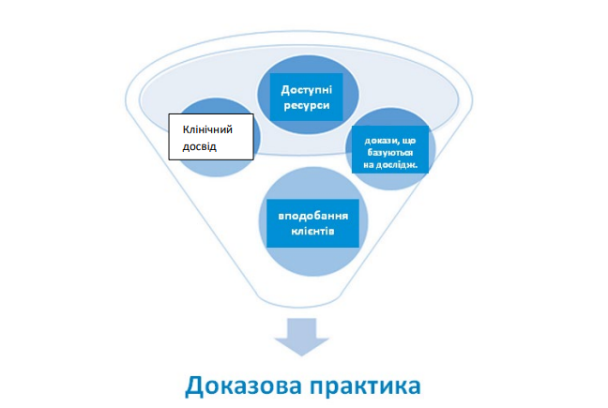

Slide 5
Доказова медицина, або медицина, заснована на доказах (Evidence-based medicine), - це сукупність методологічних підходів до проведення клінічних
досліджень, оцінки і застосування їх результатів. У вузькому
значенні доказова медицина – це спосіб (різновид) медичної практики, коли лікар застосовує в лікуванні пацієнта тільки ті методи, корисність яких доведена об'єктивними
дослідженнями.

Slide 6
Біостатистика (Biostatistics) – це наука, яка використовує статистичну теорію при проведенні досліджень в області медицини, екології, біології, здоров'я населення.
БІОСТАТИСТИКА – це розробка і застосування статистичних і математичних методів для планування й аналізу проблем громадського здоров'я, профілактичних програм і біомедичних
досліджень.

Slide 7
Що таке доказова медицина?
Новітня технологія систематичного збору, аналізу, синтезу та застосування якісної наукової медичної інформації, яка дозволяє приймати оптимальні клінічні рішення на користь пацієнта.
Добросовісне, точне і свідоме використання кращих результатів клінічних досліджень для вибору лікування конкретного пацієнта.

Slide 8
Доказова медицина має на меті вирішення таких завдань:
Стандартизувати діяльність науковців, лікарів та організаторів охорони здоров’я на принципах доказової медицини;
Підвищити ефективність фармакотерапії та виліковування гострих захворювань і синдромів (особливо невідкладних станів), а стосовно хронічних захворювань - стабілізувати тривалу ремісію, знизити летальність і поліпшити якість життя хворих;
Підвищити безпеку лікування та знизити ризик появи ускладнень і погіршення перебігу захворювання шляхом раціонального призначення лікарських засобів і методів лікування;
Оптимізувати діяльність національних систем охорони здоров’я;
Оптимізувати економічне забезпечення лікування, надаючи перевагу менш дорогим і водночас достатньо ефективним лікарським засобам, методам діагностики і лікування.

Slide 9
Принципами доказової медицини є:
використання науково-медичної інформації лише найвищого рівня доказовості;
постійного оновлення інформації щодо досягнень медичної науки і клінічної практики;
постійного знайомства всіх учасників медичної галузі з досягненнями науки і
практики;
оптимальної діагностичної доцільності;
раціональної фармакотерапії як основи для індивідуальних програм
високоефективного, безпечного і економічно виправданого лікування будь-якого
захворювання;
науково обґрунтованого прогнозу захворювання;
постійного підвищення безпеки медичних втручань;
стандартизації медичних втручань з метою використання лише найбільш
ефективних, безпечних і економічно виправданих методів діагностики, профілактики і лікування з урахуванням типу лікувальнопрофілактичних закладів;
мінімізації економічних затрат на діагностику і лікування захворювань;
колективної відповідальності за високу ефективність діагностичних і лікувальних
технологій;
постійної оптимізації діяльності національних систем охорони здоров’я.

Slide 10
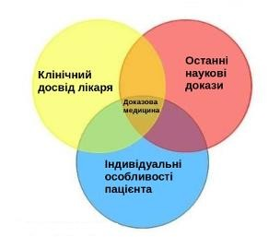

Slide 11
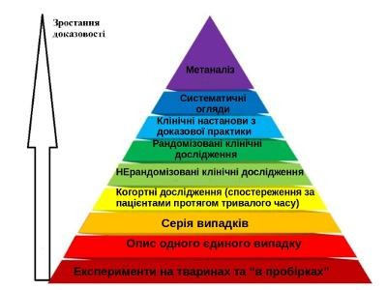

Slide 12
Клінічна епідеміологія – наука, що вивчає закономірності поширення будь-яких захворювань, здійснює прогнозування їх у кожного конкретного пацієнта на підставі вивчення клінічного перебігу хвороби в аналогічних випадках. Для цього вона використовує відповідні наукові методи вивчення груп хворих, забезпечуючи точність прогнозів.

Slide 13

Зв'язок понять «Доказова медицина»,
«Клінічна епідеміологія» і «Біостатистика»
Доказова медицина
Клінічна епідеміологія
визначає, ЩО вивчати і формулює гіпотези на основі спостережень.
Біостатистика:
визначає ЯК вивчати і
планувати дослідження.

Slide 14
Доказова медицина та якість надання медичної допомоги
Концепція трьох Е
Ефективність
(Еfficacy)
Чи буде це працювати взагалі?
Дієвість
Корисність (Еfficiency)
Чи буде це корисним?
(Еffectiveness)
Чи буде це працювати в реальних
умовах?
Корисність для
суспільства в цілому
Корисність для окремого хворого
Корисність для популяції хворих

Slide 15

Головне правило
(тріада доказової медицини):
кожне клінічне рішення повинно бути спрямоване на поліпшення стану пацієнта (improved patients outcomes) і базуватись на:
найкращих доказах (best available clinical evidence);
індивідуальній клінічній експертизі (individual clinical expertise);
цінностях та очікуваннях пацієнта (patient values and expectations)
Доказова медицина дозволяє відділити достовірні якісно проведені дослідження (з мінімальною імовірністю систематичних похибок) від недостовірних.

Slide 16
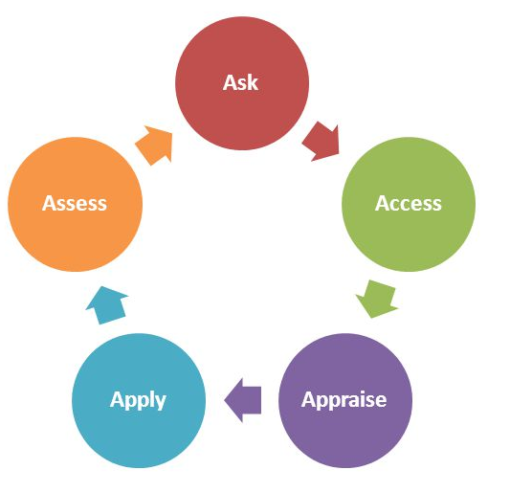
Процес прийняття клінічних рішень в доказовій медицині:
1 крок. ASK: Формулювання клінічного питання і визначення його виду
2 крок. ACCES: Пошук доказів (відповідей на сформульоване запитання)
3 крок. APPRAISE: Критична оцінка отриманих доказів
4 крок. APLY: Застосування доказів у медичній практиці
5 крок. ASSES: Оцінка отриманих результатів у медичній практиці

Slide 17
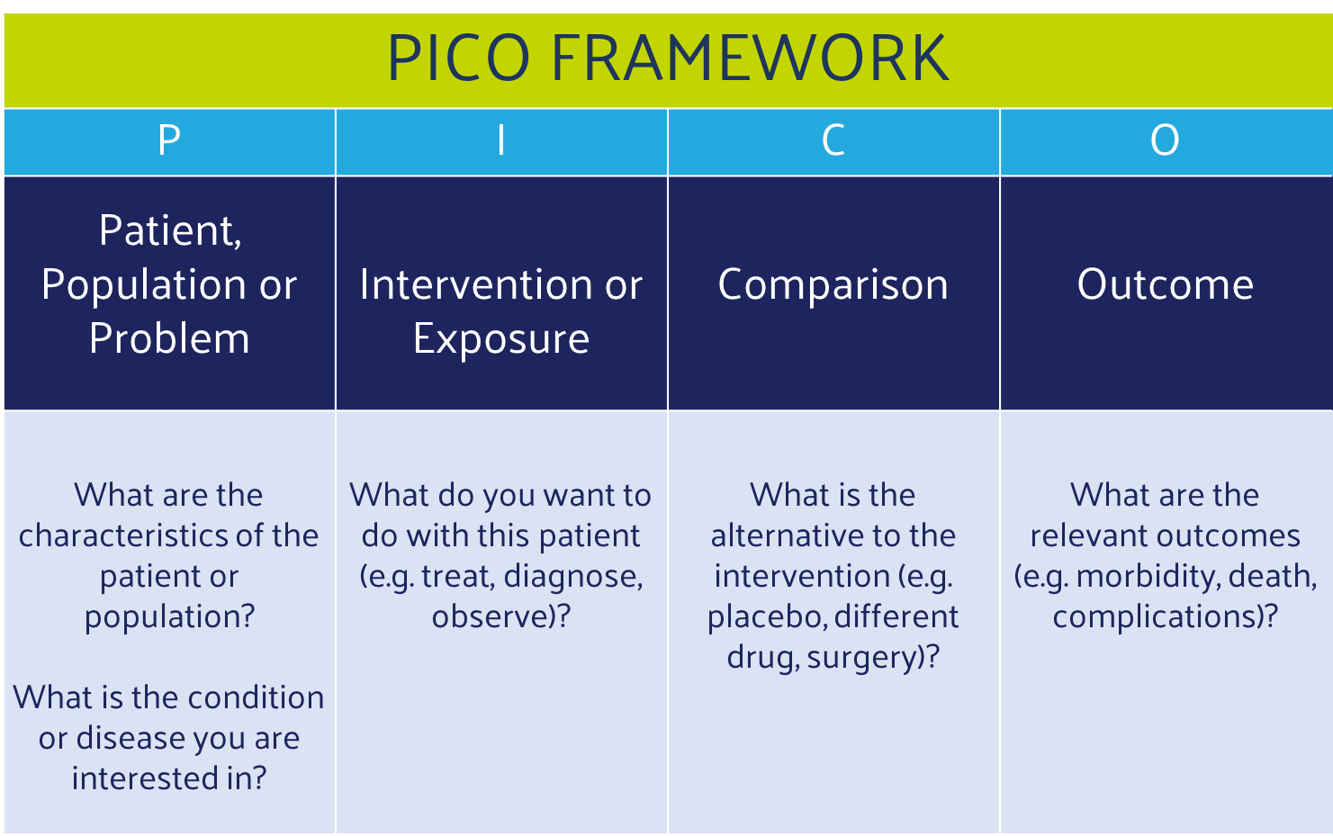

Структура клінічного питання для пошуку доказів: PICO
Patient or Problem - Пацієнт або Проблема
Intervention – Втручання, прогноз
Comparison - Порівняння
Outcome – Наслідок (результат)

Slide 18

Типи клінічних питань
(за характером втручань)
    Основні (за частотою запитів):
    Діагноз
    диференціальний діагноз
    діагностичні тести
    лікування
    прогноз
    ризик / причина
    Додаткові:
    частота
    профілактика
    аналіз вартості

Slide 19
Типи наслідків (результатів) – шість D
Результат | Зміст результату
Смерть (DEATH) | Поганий результат, якщо смерть передчасна
Захворювання (DISEASE) | Набір симптомів, фізікальних і лабораторних даних, що відхиляються від норми
Інвалідизація (DISABILITY) | Нездатність до звичайної діяльності вдома, на роботі, під час відпочинку
Дискомфорт (DISCOMFORT) | Такі симптоми як біль, нудота, задишка, сверблячка, шум у вухах, запаморочення тощо
Незадоволеність (DISSATISFACTION) | Емоційна реакція на хворобу та лікування, наприклад, туга або гнів
Фінансові утруднення (DESTITUTION) | Витрати коштів для самого пацієнта і для суспільства

Slide 20
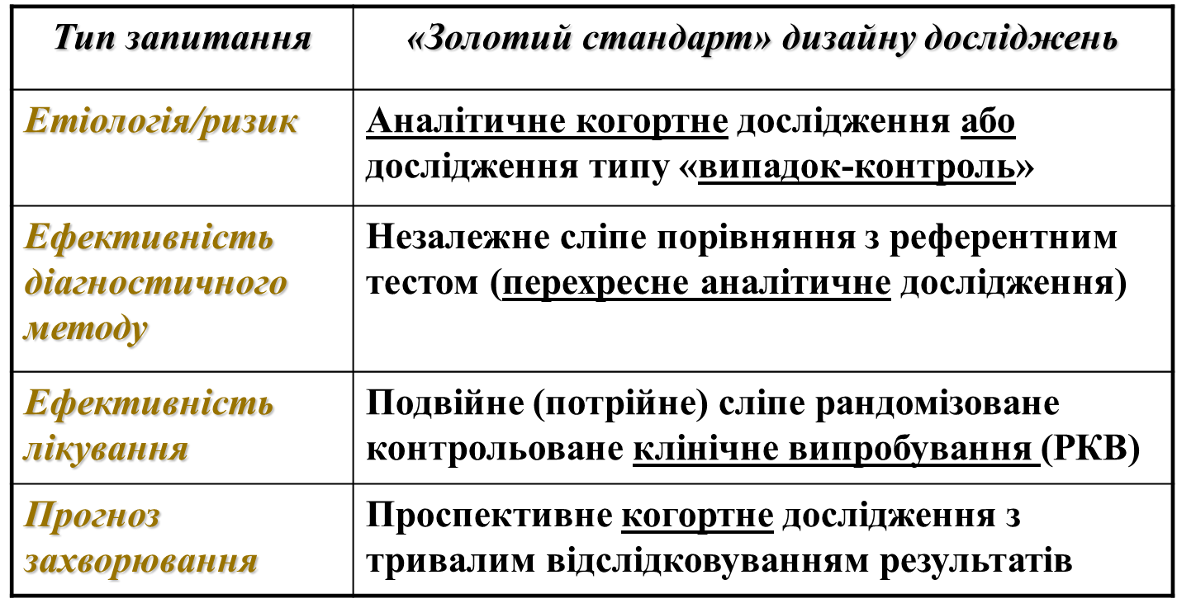
Пошук доказів:
«Золоті стандарти» дизайнів досліджень в залежності від типу клінічного запитання

Slide 21
Клінічні випробування, як правило, проводяться в майже ідеальних умовах, з прискіпливою увагою до ведення пацієнта та дотримання протоколів лікування, кращої доступності
обслуговуючого персоналу, мало або взагалі (або навіть негативної) вартості для пацієнта та меншого тиску часу, ніж у регулярній клінічній практиці.
Здатність лікування давати результати в цих ідеальних умовах - це його ефективність ("чи може це працювати?")
дієвість - здатність давати результати в реальному клінічному використанні, коли час і ресурси, ймовірно, будуть обмежені ("чи працює це в реальних умовах?").

Slide 22
Етапи наукового дослідження
-виникнення ідеї, формулювання теми;
-формування мети та завдань дослідження;
-висунення гіпотези, теоретичні дослідження;
-складання плану дослідження;
реєстрація і збір статистичного матеріалу;
розробка і зведення даних;
-статистичний аналіз;
-інтерпретація отриманих результатів;
-формулювання висновків та пропозицій;
-літературний виклад матеріалів дослідження та оформлення роботи;
-апробація.

Slide 23

Планування дослідження складається з визначення типу дослідження та розміру вибірки.
КЛАСИФІКАЦІЯ ТИПІВ МЕДИЧНИХ ДОСЛІДЖЕНЬ:
за метою: за часом:
висування гіпотези, перевірка гіпотези; одномоментні, динамічні;
за наявністю втручання: пасивні та активні;
за співвідношенням часу збору даних
та формування вибірки: проспективні та ретроспективні.

Slide 24
Медичні дослідження, як правило, мають на меті виявити взаємозв'язок між однією або кількома подіями або ознаками (наприклад, потрапляння токсичної речовини,
сімейного анамнезу певного захворювання або прийому певного
препарату) та іншими (наприклад, зараження чи подолання хвороби) ). Усі ці події чи характеристики називаються змінними.
Імовірно, що незалежні змінні є причинами змін залежних змінних, які, як вважається, залежать від значень незалежних змінних.
Отже, дослідження зазвичай прагнуть виявити взаємозв'язок між незалежними та залежними змінними.

Slide 25
Зв'язок між незалежними та залежними змінними може бути досліджений двома способами:
Експериментальні дослідження, в яких дослідник здійснює контроль над незалежними змінними, свідомо маніпулюючи ними; експериментальні дослідження іноді називають дослідженнями втручання (інтервенції).
Неекспериментальні дослідження, в яких все відбувається природним шляхом; неекспериментальні дослідження також називають спостережними дослідженнями.

Slide 26
Неекспериментальні (або спостережні) дослідження поділяються на два згальні класи: описові дослідження та аналітичні дослідження.
Описові дослідження мають на меті описати виникнення та поширення захворювання чи інших явищ. Вони не намагаються
запропонувати пояснень або перевірити теорію чи гіпотезу, а просто
намагаються сформувати опис частоти захворювання чи іншого явища, що цікавить, відповідно до місця, часу та людей, які займаються цим. Ці дослідження будуть використовувати описову статистику, але не
статистику перевірки гіпотез.
Аналітичні дослідження мають на меті перевірити гіпотези або дати пояснення щодо захворювання чи інших явищ - гіпотез чи пояснень, які часто випливають із попередніх описових досліджень.
Тому вони використовують статистику висновків для перевірки гіпотез.

Slide 27
Контрольовані клінічні випробування включають поділ учасників або пацієнтів на дві групи:
Експериментальна група, якій надається досліджуване лікування додатково до стандартного.
Контрольна група, яка лікується точно так само, як експериментальна група, за винятком того, що їй не
призначено досліджуване лікування.

Slide 28
Існує два основних типи контрольних груп, що використовуються в медичних дослідженнях:
Контрольна група без лікування, яка взагалі не отримує лікування.
Контрольна група плацебо, якій призначають інертне лікування плацебо.
Тому пацієнти та всі, хто бере участь у проведенні експерименту, повинні бути «сліпими» щодо того, які пацієнти перебувають у якій групі.
Такі дослідження називаються подвійними сліпими
дослідженнями. Однак виконати подвійне сліпе дослідження не завжди можливо.

Slide 29
КЛІНІЧНІ ВИПРОБУВАННЯ
Експериментальний метод у медичних дослідженнях зазвичай приймає форму клінічного випробування, як правило, рандомізованого контрольованого клінічного випробування, яке намагається оцінити ефекти від лікування. Клінічні випробування є «золотим стандартом» доказів причинно-наслідкових зв’язків.
Однак у них є недоліки:
Вони можуть створювати численні етичні проблеми.
Вони непрактичні, якщо причинно-наслідкові зв’язки є такими, що потребують тривалого часу.
Вони дуже дорогі і трудомісткі.
Вони вимагають, щоб лікування було адекватно стандартизоване

Slide 30


Клінічні випробування мають на меті виділити один фактор (наприклад, вживання наркотиків) та вивчити його внесок у здоров'я пацієнтів, підтримуючи всі інші фактори як можна більш постійними. Фактори, крім експериментального лікування, які не є постійними для контрольної та експериментальної груп, називаються факторами спотворення (змішування).
Спотворення можно запобігти або мінімізувати кількома методами формування дизайну дослідження, включаючи рандомізацію, зіставлення, стратифікацію та обмеження.

Slide 31
ОСОБЛИВОСТІ КЛІНІЧНИХ ВИПРОБУВАНЬ
об'єктами випробувань є виключно люди;
необхідність строгого дотримання етико-правових норм (інформована згода учасника, заборона певних видів експериментів);
вимога достовірності (виключення систематичних похибок через відповідний дизайн досліджень).

Slide 32
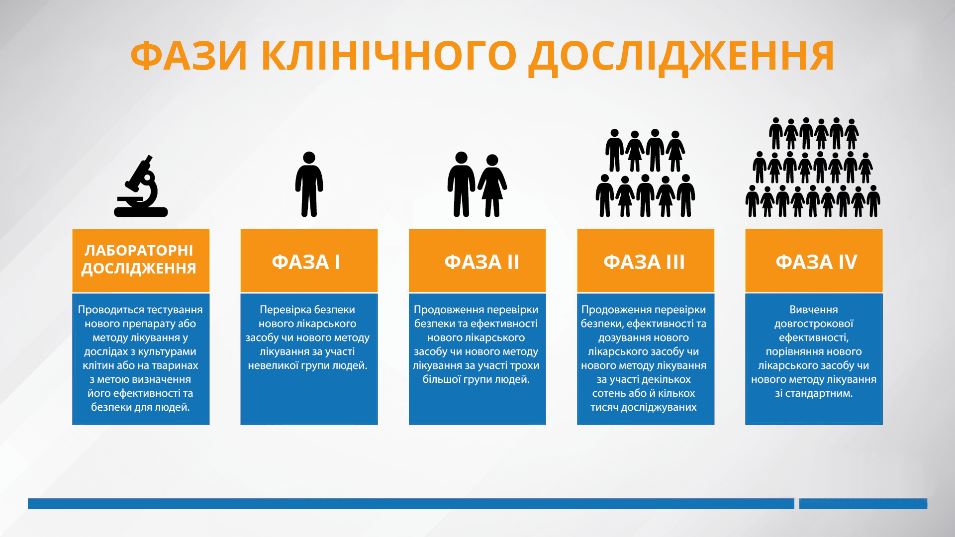

Slide 33
ФАЗИ КЛІНІЧНИХ ВИПРОБУВАНЬ
Фаза | Типова вибірка | Мета (ціль)
І | Невелике число здорових волонтерів чи пацієнтів із досліджуваним захворюванням | Оцінка безпечності, токсичності, фармакокінетики, фармакодинаміки (Is it Safe?)
ІІ | Середнє число пацієнтів із досліджуваним захворюванням | Оцінка ефективності, оптимального дозування, побічних дій (Does it Work?)

Slide 34
ФАЗИ КЛІНІЧНИХ ВИПРОБУВАНЬ
Фаза | Типова вибірка | Мета (ціль)
ІІІ | Велике число пацієнтів рандомізовано розподілених в групи: основну (апробується новий препарат) та контрольну (традиційне лікування або плацебо) | Порівняння нового методу лікування із стандартною терапією. Це добре чи краще? (any Improvement?)
ІV | Постмаркетингове спостереження пацієнтів після офіційного дозволу препарату (сертифікації) | Виявлення рідкісних чи віддалених негативних наслідків (Can result in treatment being withdrawn from Market?)

Slide 35
РАНДОМІЗАЦІЯ
Рандомізація означає, що пацієнтів випадковим чином відносять до різних груп (тобто до експериментальної та контрольної груп).
Більшість клінічних випробувань включають рандомізацію, і тому їх називають рандомізованими клінічними випробуваннями (RCT) або рандомізованими контрольованими клінічними випробуваннями (RCCT).
Справжня рандомізація означає, що групи повинні бути подібними щодо раси, статі, ступеня тяжкості захворювання, віку, професії та будь- якої іншої змінної (включаючи змінні, про які ми навіть не знаємо), які можуть впливати на реакцію на експериментальне втручання.

Slide 36
ЗІСТАВЛЕННЯ
Рандомізація не може гарантувати, що експериментальна та контрольна групи схожі за всіма важливими факторами.
Альтернативний спосіб забезпечити схожість - шляхом
зіставлення: кожен пацієнт експериментальної групи поєднується з пацієнтом контрольної групи, який відповідає всім відповідним
характеристикам - тому, якщо стать, раса, вік та статус куріння були важливими факторами, що впливають на перебіг хвороби, яка
вивчається, кожний пацієнт в експериментальній групі має
відповідногопацієнта в контрольній групі (тієї ж статі, раси, віку та статусу паління).
Таким чином, будь-які результуючі відмінності між цими двома групами не могли бути віднесені до відмінностей цих факторів.

Slide 37
СТРАТИФІКОВАНА РАНДОМІЗАЦІЯ
(ПРЕСТРАТИФІКАЦІЯ АБО БЛОКУВАННЯ)
Це поєднання методів рандомізації та зіставлення. Популяція, яка вивчається, спочатку поділяється або стратифікується на
підгрупи ("блоки"), які є внутрішньо однорідними щодо важливих потенційних факторів, які можуть впливати на результат
(наприклад, статі, раси, віку, тяжкості захворювання). Потім
однакову кількість пацієнтів з кожної підгрупи випадковим чином розподіляють на експериментальну та контрольну групи. Дві групи в результаті цього будуть схожими, але їх точне членство все ще буде результатом рандомізації.

Slide 38
ОБМЕЖЕННЯ
Це передбачає обмеження дослідження учасниками з певними характеристиками - якщо дослідження обмежується людьми лише однієї статі, раси, вікової групи, географічного району, ступеня тяжкості захворювання тощо, то всі ці фактори вилучаються як потенційні фактори спотворення (змішування).

Slide 39

Види клінічних досліджень / випробувань
Неінтервенційні
(спостережні)
Малоінтервенційні КВ
Інтервенційні
(експериментальні)
Описові
Аналітичні
Фази
випробування:
І, ІІ (А і Б), ІІІ, IV
(післяреєстраційні)
Дотримання GCP
Повідомлення про випадок
Серії випадків
Одномоментні
Реєстри ЛЗ (по захворюванням)
Випадок – контроль
(ретроспективне)
Когортні (проспективне)
Моніторинг (стаціонарний, рецептурний)

Slide 40

Хто проводить неінтервенційні дослідження
Фармацевтичні компанії: Міжнародні ФК Вітчизняні ФК
Наукові університети
Міністерство охорони здоров'я
Лікувально-профілактичні заклади
Асоціації фахових спеціалістів охорони здоров'я
Виклики – збільшення кількості НД дозволяє збільшити об'єм даних про ЛЗ у загальній практиці та дозволяє використати ці данні та роль НД в оцінці медичної технології

Slide 41
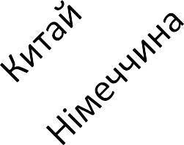
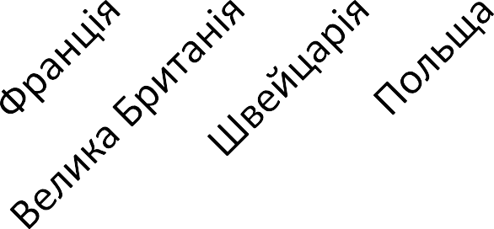
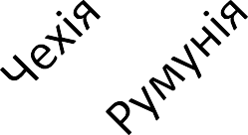



Кількість зареєстрованих КВ (IV фаза) станом на ЖОВТЕНЬ 2019 року
9000
8000
7877
7000
6000
5000
4000
3000
2000
1701
1303
1188
1051
1000
515
407
351
301
274
142
70
57
51
0
www.clinicaltrials.gov

Slide 42
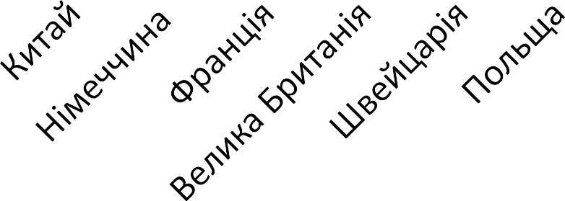
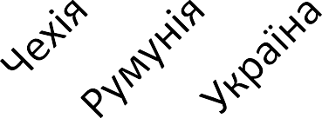

Відсоток зареєстрованих КВ (IV фаза) станом на ЖОВТЕНЬ 2019 року
35,00%
30,50%
30,00%
25,00%
20,00%
15,00%
10,00%
6,59%
5,05%
4,60%
4,07%
5,00%
1,99%
1,58%
1,36%
1,17%
1,06%
0,55%
0,27%
0,22%
0,20%
0,00%
www.clinicaltrials.gov

Slide 43
Неінтервенційне дослідження
Дослідження, у якому ЛЗ призначаються
звичайним способом
відповідно Залучення протоколі
до затвердженої інструкції з медичного
застосування.
визначеним методом лікування в
КВ заздалегідь не передбачено, а призначення ЛЗ
пацієнта в групу з
диктується сучасною практикою і не залежить від рішення включити пацієнта у випробування.
Не застосовують додаткових діагностичних або моніторингових процедур щодо пацієнтів, а для аналізу зібраних даних використовують епідеміологічні методи.
Наказ МОЗ № 690 від 23.09.2009

Slide 44
Принципи ICH GCP
  Клінічні випробування слід проводити згідно з етичними принципами Ґельсінської декларації, правилами належної клінічної практики і діючими регуляторними вимогами.
  До початку клінічного випробування має бути проведена оцінка співвідношення ризику, що передбачається, і незручностей з очікуваною користю для суб’єкта випробування та суспільства. Клінічне випробування може бути розпочате й продовжене лише в тому разі, якщо очікувана користь виправдовує ризик.
  Права, безпека і благополуччя суб’єктів випробування важливіші від
інтересів науки і суспільства…
…2.9 До включення суб’єкта у клінічне випробування необхідно отримати його добровільну інформовану згоду.

Slide 45
Етапи планування та проведення післяреєстраційних досліджень
Наукове обґрунтування та розробка гіпотези
Включення
пацієнтів
Ведення
реєстру
Статистичний аналіз
Вибір МПВ та дослідників
Підготовка
дослідників до КВ
Призначення ЛЗ по показанням
Звіт про КВ
Розробка протоколу
Планування
дослідження
Підготовчий етап
Проведення
дослідження
Завершення дослідження Аналіз даних
Лист-підтвердження
щодо типу КВ від ДЕЦ
Розробка
інформованої згоди та форма збору даних (ІРФ)
Збір даних Проведення аналізи
Обговорення результатів Прийняття рішень, Публікації
Схвалення
ЛЕК при ЛПЗ

Slide 46
Фактори, які обмежують оцінку ЛЗ при клінічних випробуваннях (I-IV фаза)
Обмежена кількість пацієнтів
Дотримання критеріїв включення/виключення (обмежує оцінку
популяції)
Не враховуються певні категорії пацієнтів, які відносяться до групи ризику
(похилий вік, діти, вагітні та жінки, які годують грудьми)
Немає тривалого спостереження
Обмеження додаткового лікування
Не завжди можливо оцінити безпеку ДЛЗ
Неможливо визначити весь спектр ПР (наприклад: ПР, які рідко зустрічаються)
Не визначений механізм дії ЛЗ, особливо на I – II фазі КВ

Slide 47
Особливості неінтервенційних КВ
Розроблені на базі аналізу рутинної практики. Може бути зроблено декілька
субаналізів.
Не має чітких обмежень, широка популяція, можливо багато підгруп.
Не застосовується рандомізація, засліплення, процедура скринінгу, визначення чітких візитів.
Не передбачено страхування в рамках КВ.
Данні збираються тільки ті, які використовуються в рутинній практиці.
ЛЗ використовується по затвердженим показаннях як в рутинній практиці.
Використовуються методи описової статистики.

Slide 48
Етапи експертизи матеріалів неінтервенційних клінічних досліджень
Заявник
ЛЕК
ДЕЦ
Проект порядку
Лист-заявка та матеріали КД
Лист- Заява та матеріали КД
Зауваження/
запитання до матеріалів КД/СП
Оцінка етичних, моральних та
інших аспектів проведення КД
Перевірка матеріалів КД
Засідання ЛЕК
Відповідь на
зауваження
Протокол– 20 дн
СП – 10 дн
Наукова та експертна оцінка на НЕР/НТР
Схвалення КД (витяг з протоколу ЛЕК)
Рекомендація проведення
Протокол КД – 30 дн СП – 10 дн
Протокол – 30 дн СП – 10 дн

Slide 49
Дизайн епідеміологічних досліджень
Дизайн, способи проведення та організації досліджень
- ці терміни є синонімами терміну структура.
Під дизайном епідеміологічного дослідження розуміють всі особливості проведення конкретного дослідження, передбачені його планом. Ці особливості
позначають численними термінами, і тільки їх поєднання дає змогу побачити всі характерні риси дослідження

Slide 50
Класифікаційна ознака | Назва дослідження
Ціль дослідження
-Описати захворюваність або інше явище, яке відноситься до предметної галузі епідеміології - Пояснити встановлені прояви захворюваності та ін. | описове аналітичне (дослідження випадокконтроль та когортне дослідження)
Загальнонауковий метод
спостереження експеримент | наглядове експериментальне (рандомізоване польове і клінічне випробування)
Обсяг явища, яке вивчається
все явище (генеральна сукупність) спеціально обрана частина явища | суцільне вибіркове
Вид пізнавальної діяльності
наукова (спеціальна) щоденна | наукове (спеціальне) рутинне
Наявність подій, що вивчаються на початок дослідження:
подія вже відбулась прогнозується виникнення подій події відбулись, але прогнозується виникнення нових подій | ретроспективне проспективне комбіноване
Час проведення дослідження
певний момент певний проміжок часу | одномоментне (поперечне) динамічне (поздовжнє)
Місце проведення дослідження
в клініці або інших лікувальнопрофілактичних закладах поза клінікою | клінічне польове

Slide 51
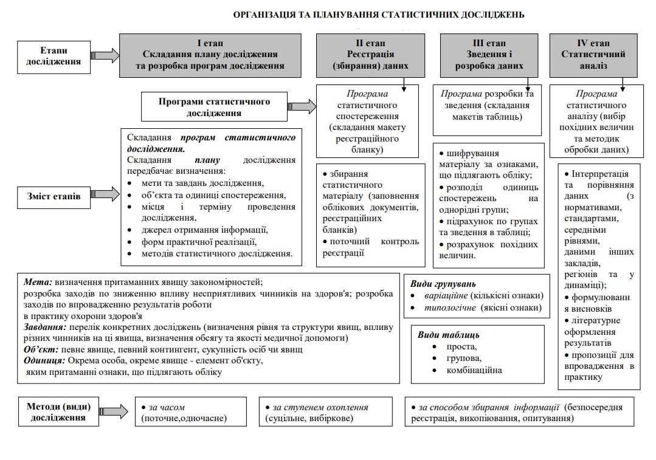

Slide 52
За особливостями організації виділяють три основні варіанти наглядових аналітичних
досліджень:
когортні дослідження,
дослідження випадок-контроль,
поперечне (одномоментне) дослідження.

Slide 53
Когортні дослідження.
Мета когортних досліджень – визначення причин виникнення і поширення хвороб. Це найбільш прямий шлях до виявлення етіології хвороб і кількісної оцінки ризику впливу причинних факторів. Назва дослідження походить від слова «когорта» (група людей)
Когортне дослідження може бути засноване на трьох видах інформації:
ретроспективні (архівні) дані (історії хвороби, анкети, результати опитування учасників та ін.). Такі когортні дослідження називають ретроспективними або історичними;
проспективні дані, які передбачається отримувати у ході дослідження. Такі когортні дослідження називають проспективними (паралельними) когортними дослідженнями;
змішані дані (проспективні і ретроспективні) - комбіновані когортні дослідження

Slide 54
Типи досліджень
Продовження
Когортні дослідження
Вибирається група пацієнтів з подібною ознакою, яка буде спостерігатися в майбутньому
Починається з припущення фактора ризику або результату (які зазнали або ні ФР)
Проспективне в часі (визначення чинників, що вивчаються в обраній групі)
Можуть бути ретроспективні (історичні когортні)

Slide 55
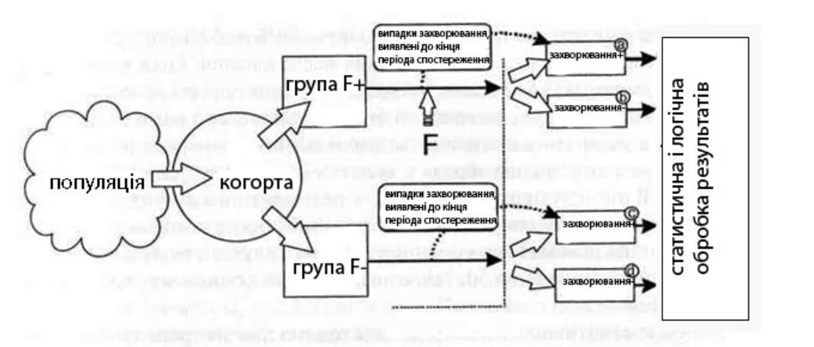
Алгоритм когортного дослідження з одним фактором ризику і однією хворобою

Slide 56
Дослідження випадок-контроль.
Мета дослідження випадок-контроль – визначення причин виникнення і поширення хвороб. У дослідженнях випадок-контроль ймовірність існування причинно-наслідкового зв’язку обґрунтовується не різною частотою захворюваності, а різної поширеністю передбачуваного фактору ризику в
основній і контрольній групах. У дослідженні випадок-контроль пошук причинно-наслідкових зав’язків йде в напрямку від наслідку до
передбачуваної причини.
Дослідження випадок-контроль може бути тільки ретроспективним, так як проводиться на основі архівних даних. Найчастіше джерелом інформації в дослідженнях випадок-контроль виступають історії хвороби, що знаходяться в архівах медичних установ, спогади пацієнтів або їх родичів в рамках інтерв’ю або за результатами анкетування

Slide 57
Типи досліджень
Продовження
Дослідження випадок-контроль (ретроспективне)
Основна та контрольна групи пацієнтів відносяться до тієї ж популяції ризику
Основна і контрольна групи повинні однаково піддаватися впливу
Вплив вимірюється однаково в обох групах
Випадок - наявність захворювання або результату
Контроль - відсутність захворювання або результату
(Ретроспективно оцінюють причини або фактори захворювання)

Slide 58
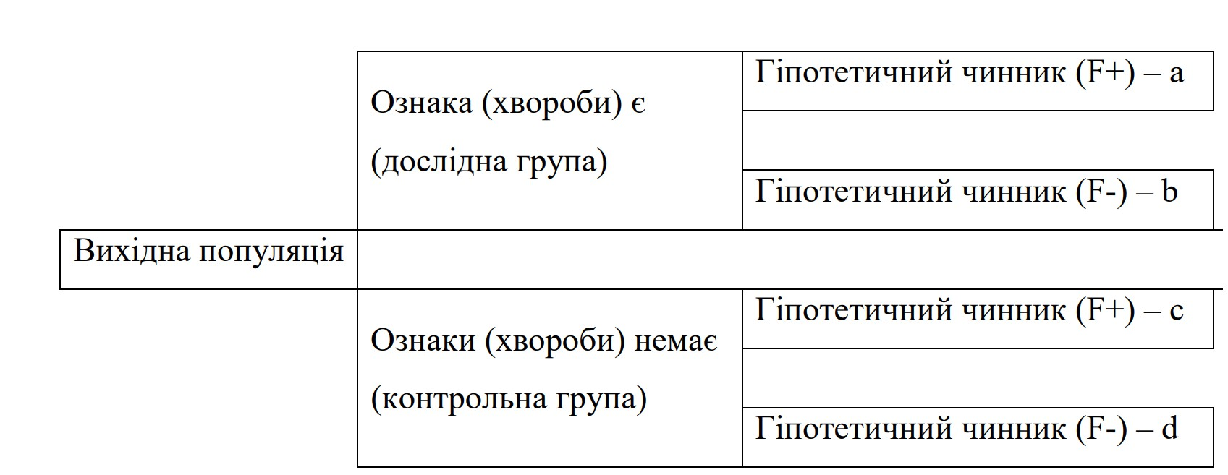
Алгоритм вибіркового дослідження випадок-контроль

Slide 59
Типи досліджень
Продовження
Моніторинг: стаціонарний і рецептурний
Стаціонарний:
  Система збору записів / даних у відділеннях стаціонару або медичними працівниками в стаціонарних або амбулаторних умовах
  Монітори документують важливу інформацію про явищах і впливи ЛЗ
Рецептурний
  Пацієнтів ідентифікують за електронними даними
  Використовуються контрольні опитувальники для лікарів
  Обмеження - неповна відповідь на питання

Slide 60
Поперечні дослідження (дослідження розповсюдженості, одночасні дослідження).
Мета поперечного (одночасного) дослідження - опис
взаємозв’язку між хворобою (або іншими станами здоров’я) і факторами, що існують в певній популяції в конкретний час і надають як сприятливий, так і негативний вплив на людей
Дане дослідження виконують в певний момент, однак зібрані
факти можуть стосуватися подій в минулому (наприклад, вивчення амбулаторних карт пацієнтів з метою вивчення того, як часто вимірювали артеріальний тиск за останні 6 років). В рамках
поперечного дослідження оцінюють поширеність випадків хвороби і поширеність факторів ризику, а також оцінюють їх поєднання

Slide 61
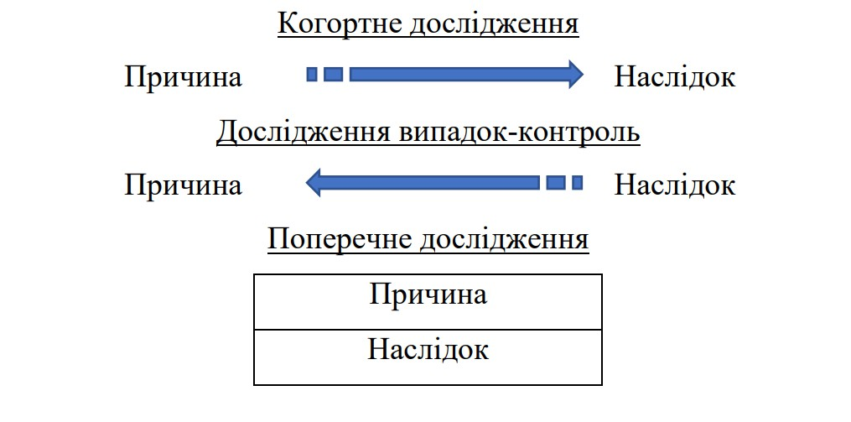

Slide 62
Характеристика досліджень
Рандомізовані «подвійні сліпі» КВ - золотий стандарт
проведення КВ, максимальні по силі і по інформативності
Перехресні КВ - забезпечують дослідження статусу захворювання і умов в певний момент часу, але не виявляють ні причини, ні прогресування захворювання
Спостережні дослідження - дають хороші результати
виявлення причин захворювання, але не досить доказові

Slide 63
Характеристика досліджень
Продовження
Серія випадків - використовуються тільки для
визначення питання про подальше дослідження
Когортні дослідження - кращі дослідження для визначення перебігу хвороби і виявлення факторів ризику
Випадок-контроль дослідження - швидкі та недорогі для рідкісних захворювань, використовуються для оцінки первинних гіпотез

Slide 64
ІЄРАРХІЯ ДОКАЗОВОСТІ
Узагальнення
Експериментальні дослідження
Неекспериментальні (спостережні) дослідження
Систематичні огляди
Мета-аналіз
Рандомізовані контрольовані дослідження
контрольовані дослідження
Когортні дослідження
Дослідження випадок-контроль
Дослідження серії випадків
Опис випадку
Думка експерта, яка базується на
анекдотах, даних з фізіології або in vitro, або на першому принципі

Slide 65
Результати досліджень мають бути достовірними та такими, що можуть бути узагальнені.
Необхідно розрізняти систематичні та випадкові похибки та знати причини виникнення систематичних похибок:
порушення правил формування вибірок (похибка відбору),
похибка вимірювання,
вплив неврахованих факторів.

Slide 66
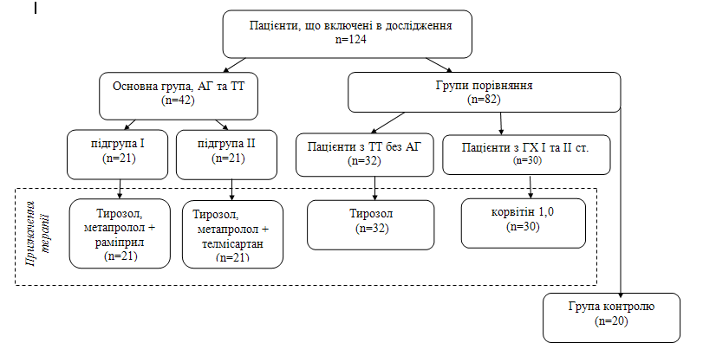
Графічне представлення дизайну дослідження

Slide 67
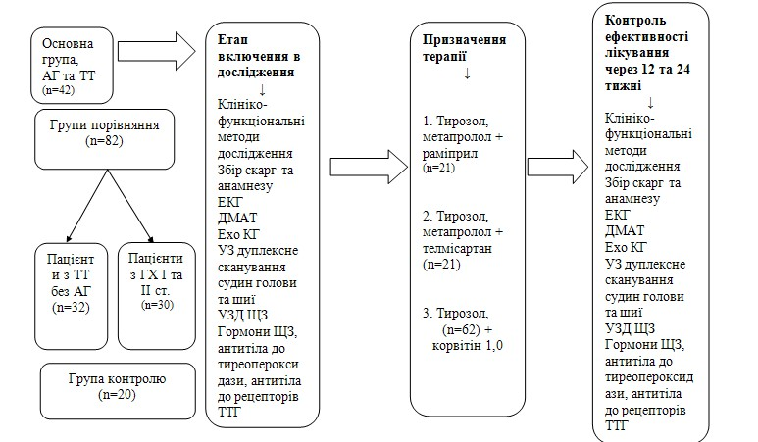
Графічне представлення дизайну дослідження

Slide 68
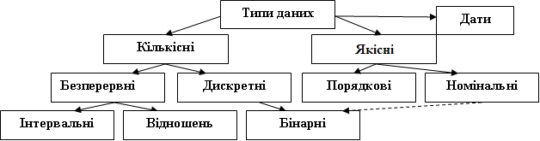
Типи даних

Slide 69
Типи даних (якісні)
Номінальна (номінативна) шкала вимірювань поділяється на якісні категорії або групи, такі як чоловік / жінка, чорний / білий, міський / приміський / сільський та червоний / зелений. Немає
жодних наслідків для порядку чи співвідношення. Номінальні дані, які поділяються лише на дві групи, називаються дихотомічними даними.
Порядкова шкали вимірювань (шкала рангів) може бути розміщена у змістовному порядку (наприклад, учні можуть бути класифіковані 1/2/3 у своєму класі). Однак немає інформації про розмір інтервалу - не можна робити висновок про те, чи різниця
між першим та другим учнями однакова, як різниця між другим та третім.

Slide 70
Типи даних (кількісні)
Інтервальна шкала вимірювань схожа на порядкову, оскільки
дані можуть бути розміщені у змістовному порядку. Крім того, вони мають змістовні інтервали між предметами, які зазвичай
вимірюються величинами.
Відносна шкала вимірювання має всі властивості інтервальної шкали і фіксований початок відліку (нульове значення вказує на відсутність того, що вимірюють). Більшість біомедичних змінних
утворюють шкалу співвідношення: вага в грамах або фунтах, час у секундах або днях, артеріальний тиск у міліметрах ртуті та частота пульсу в ударах в хвилину - це всі дані шкали співвідношення.

Slide 71
Дискретні змінні можуть набувати тільки певних значень та жодне між ними. Наприклад, кількість пацієнтів, яких переписано в лікарнях, може становити 178 або 179, але це не може бути між цими двома; кількість шприців, що використовуються в клініці в будь-який день, може збільшуватися або зменшуватися лише на одну одиницю.
Безперервні змінні можуть приймати будь-яке значення (як правило, між певними межами). Більшість біомедичних змінних є безперервними (наприклад, вага, ріст, вік та артеріальний тиск пацієнта). Однак процес вимірювання чи повідомлення постійних змінних зменшить їх до дискретної змінної; артеріальний тиск може бути повідомлено найближчим цілим міліметром ртуті, вагою до найближчого фунта та віком до найближчого року.

Slide 72
Результати досліджень мають бути достовірними та такими, що можуть бути узагальнені.
Необхідно розрізняти систематичніта випадкові похибки та знати причини виникнення систематичних похибок:
порушення правил формування вибірок (похибка відбору), похибка вимірювання,
вплив неврахованих факторів.

Slide 73
Статистична інформація, отримана в ході статистичного опитування, є сукупністю статистичних показників.
Статистичний показники є однією з основних категорій статистики, що характеризують явища та процеси у поєднанні кількісної та якісної складових.
Будь-який статистичний показник - це сукупність якісних та кількісних компонентів. Якісна складова показника визначається характером і змістом явища та відображається в назві показника, наприклад, захворюваність, кількість ліжок, артеріальний тиск тощо.
Кількісна частина показника - це його числове значення відповідно до якісного змісту.

Slide 74
Статистичні показники повинні мати такі властивості:
адекватність - спроможність характеризувати ті властивості, що досліджуються;
достовірність - відповідність реальному стану речей;
точність вимірювання - відповідність змісту показника, організації спостереження та обробки даних діючим вимогам.
Відео-контент
https://pedro.org.au/ukrainian/learn/tutorial/

Slide 75

ДЯКУЮ ЗА УВАГУ !

